Slide 1
МОЛИТВА ПРИЈЕ УЧЕЊА
Свеблаги Господе, пошаљи нам
благодат Твог Светог Духа
да оснажи наше духовне силе,
да бисмо пазећи на учење
које нам се предаје порасли Теби,
нашем Творцу на славу, родитељима
на радост, а Цркви и отаџбини нашој
на корист.

Slide 2
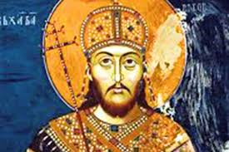
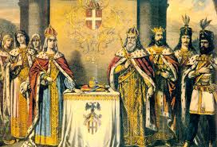
ЦАР ДУШАН и КНЕЗ ЛАЗАР
6. разред
вјероучитељ Драган Ђурић

Slide 3
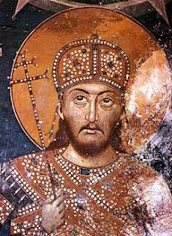
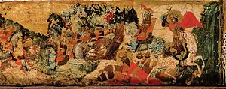
Стефан Урош IV Душан Немањић - Душан Силни (краљ 1331 – 1346; цар 1346 -1355)
Након битке код Велбужда са власти је збацио свога оца, краља Стефана Дечанског, и прогласио се за краља 1331. године.
Битка код Велбужда, приказ у манастиру Високи Дечани

Slide 4
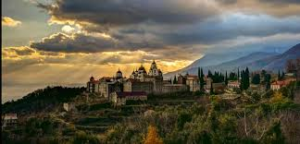
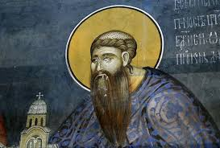
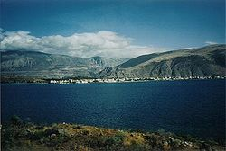
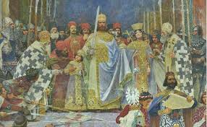
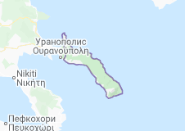
КРАЉ ДУШАН
Архиепископ Данило II свечано је крунисао Душана за краља Србије.
Искористивши унутрашње немире у Византији, проширио је границе српске државе према југу - до Коринтског залива.
Тада се и Света Гора нашла у саставу Србије.
Света гора
Коринтски залив
Света гора

Slide 5
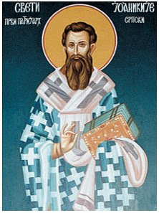
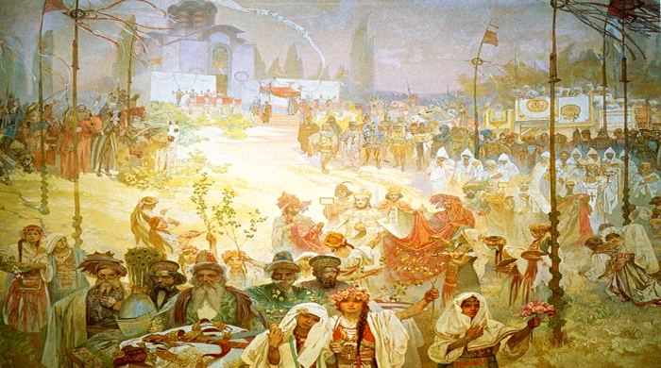
ЦАР ДУШАН
ЦРКВА = ПАТРИЈАРШИЈА
ДУШАН = ЦАР
крунисали за цара Срба и Грка, на Васкрс 16. априла 1346. године, у Скопљу, главном граду Душанове државе.
Душан је српску архиепископију уздигао на степен патријаршије, па су га, први српски патријарх Јоаникије и бугарски патријарх Симеон,
Његова жена Јелена, поријеклом бугарска принцеза, била је тада крунисана царском круном, а њихов деветогодишњи син Урош крунисан је краљевском круном.

Slide 6
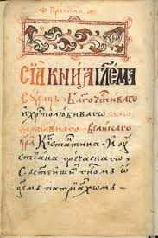
ДУШАНОВ ЗАКОНИК
Цар Душан је желио да српску државу уреди прописима и законима, који би важили за цијело царство и за све поданике. На Вазнесење Господње, 21. маја 1349. године, на државном сабору у Скопљу објавио је свој Законик.

Slide 7
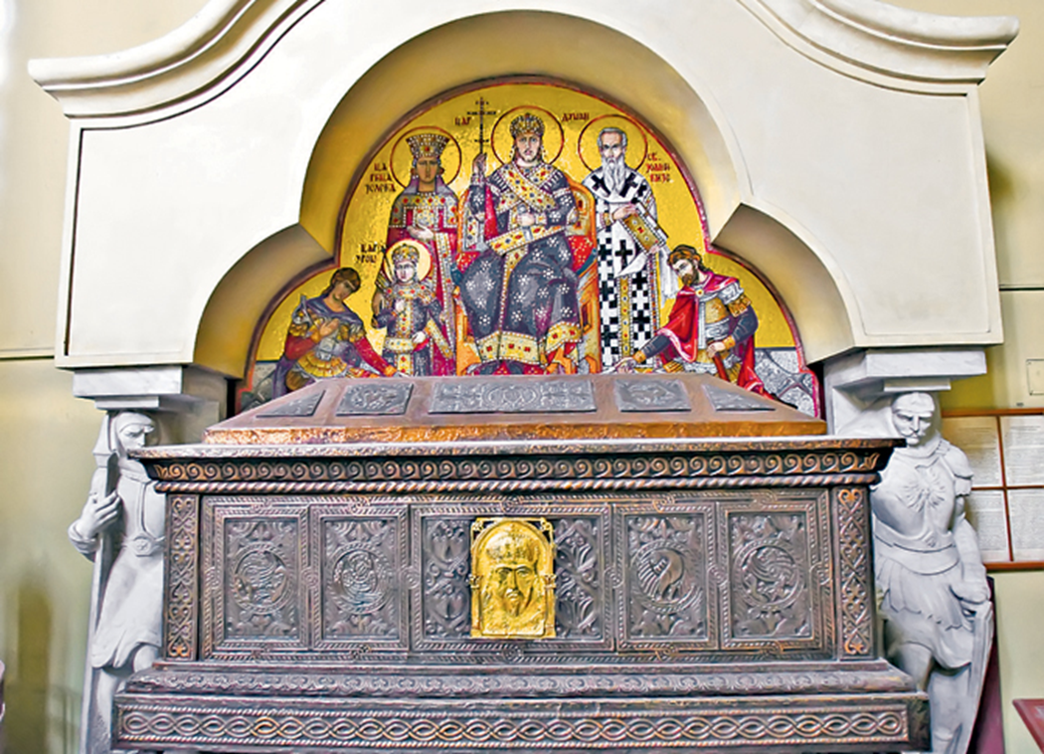
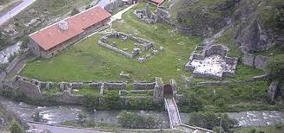
СМРТ ЦАРА ДУШАНА
Душан је, Законик, касније допунио, у Сересу, 1354. године. Законик се састоји од 201 члана и представља, уз Законоправило Светог Саве, најважнији закон средњовјековне Србије.
Душан је преминуо у недјељу, 20. децембра 1355. године. Сахрањен је у својој задужбини, манастиру Светих Арханђела код Призрена.
Његови посмртни остаци, свечано су пренесени 1968. године и сахрањени у цркви Светог Марка, у Београду, гдје и данас почивају.

Slide 8
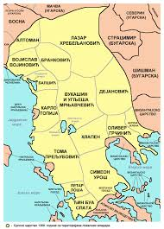
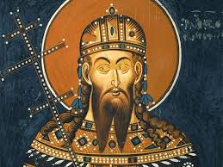
УРОШ НЕЈАКИ
Душанов син Урош био је немоћан у настојањима да уразуми непослушне српске господаре свих области - да се уједине, па је у историји остао упамћен као Урош Нејаки.
Послије смрти цара Душана српски великаши су распарчали српско царство и одлучили да свако влада својом облашћу.

Slide 9
СПОЉНИ ПРОБЛЕМИ
Поред унутрашњих сукоба у српским земљама, Србија је имала велике проблеме са Турцима, који су прешли из азијског на европски континент, и по први пут ту се настанили баш у вријеме цара Душана. Од тада, настоје да освоје балканске државе и прошире своју империју.

Slide 10
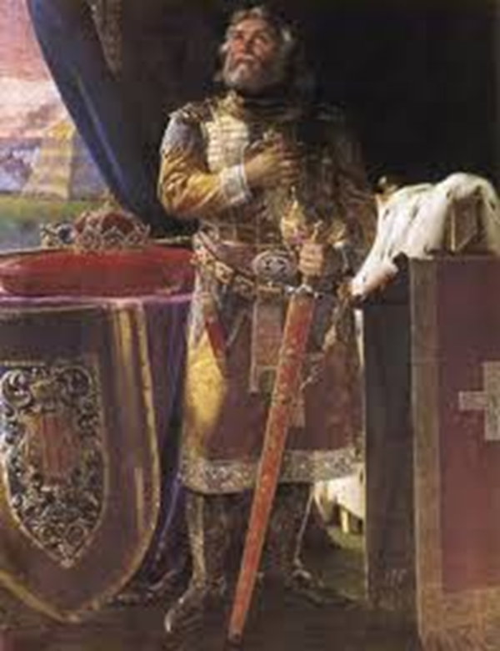
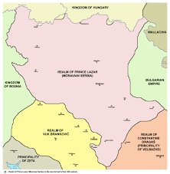
КНЕЗ ЛАЗАР ХРЕБЕЉАНОВИЋ
Кнез Лазар је владао областима Поморавља, Браничева и Мачве све до Саве и Дунава.
Преузео je на себе водећу улогу у будућој борби против Турака.
Трудио се да створи јак породични савез окупивши око себе зетове: Вука Бранковића, Ђурђа II Страцимировића - Балшића и бугарског цара Јована Шишмана.

Slide 11
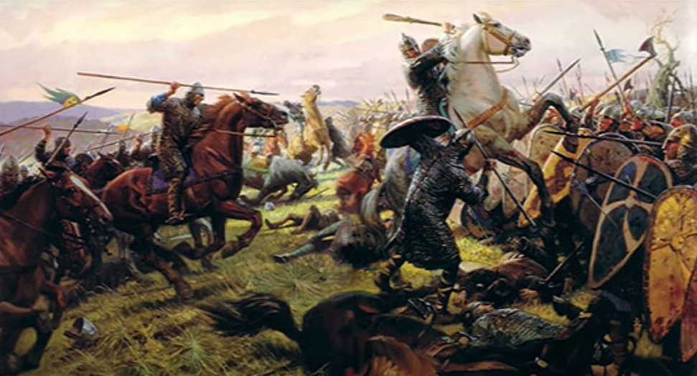
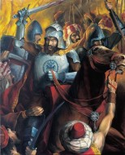
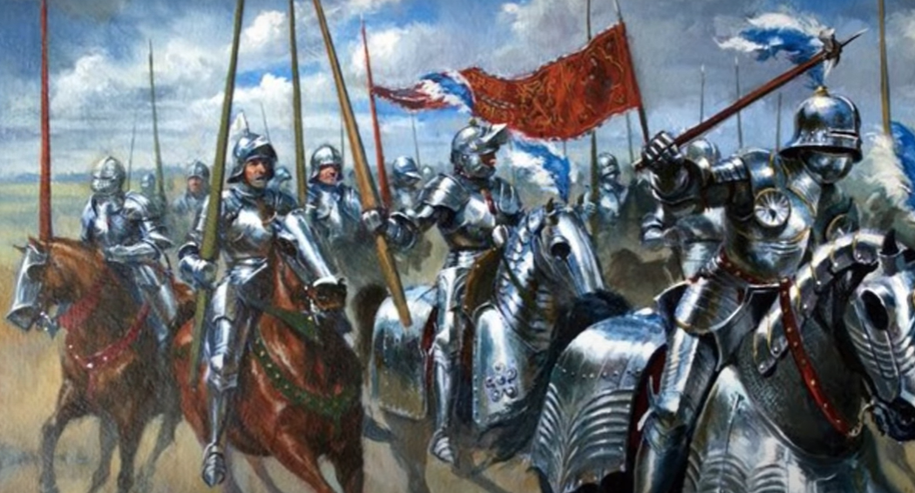
БИТКЕ
Прије Косовске битке, између српске војске и турске војске одиграле су се двије значајне битке: код Плочника, близу Прокупља 1386. године и код Билеће 1388. године.

Slide 12
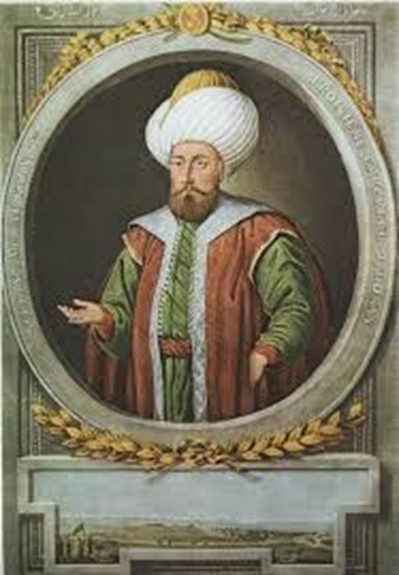
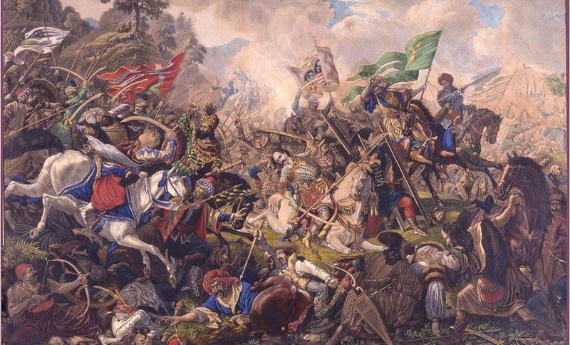
Косовска битка
Чувена Косовска битка вођена је на Косову пољу, између Приштине и ријеке Лаба, на Видовдан 28. јуна 1389. године по новом календару. Српску војску предводио је кнез Лазар,
док је турску војску предводио лично турски султан Мурат I и његови синови - Бајазит и Јакуб.
султан Мурат I

Slide 13
МИЛОШ ОБИЛИЋ
У почетку се борба повољно одвијала за Србе.
Милош Обилић, смртно је ранио султана Мурата, али је Муратов син и насљедник Бајазит, послије очеве смрти напао, са одморном војском, Србе и успио да зароби кнеза Лазара и мноштво властеле.

Slide 14
СМРТ КНЕЗА ЛАЗАРА
МАНАСТИР РАВАНИЦА
По Бајазитовом наређењу погубљени су кнез Лазар, Милош Обилић и више српских великаша.
Мошти Светог кнеза Лазара данас се налазе у његовој задужбини манастиру Раваници.

Slide 15
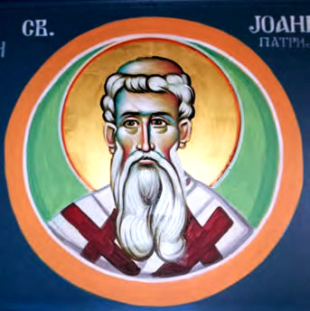
Научи нове ријечи!
☞ патријарх – титула духовног поглавара неких православних помјесних цркава;
султан – исламска
владарска титула.

Slide 16
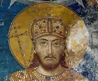
Запамти године и датуме!
1331 – 1346. године – Душан влада Србијом као краљ;
1346 – 1355. године - Душан влада Србијом као цар;
1349. година – цар Душан је објавио свој Законик;
1355. година – смрт цара Душана;
1386. година – битка код Плочника;
1388. година – битка код Билеће;
28. јуни 1389. године – Косовска битка.

Slide 17
ЗАДАЦИ
ПРОНАЂИТЕ И НАПИШИТЕ
ОДГОВОРЕ НА ПИТАЊА НА СТР. 80

Slide 18
ЗБОГОМ!
ЖЕЛИМ ВАМ ДА ПРАЗНИК ВАСКРС ПРОВЕДЕТЕ У СРЕЋИ И ЗДРАВЉУ! ЧУВАЈТЕ СЕ
И УЧИТЕ!

